Slide 1



Identificación automática de patologías en la voz a partir de técnicas de aprendizaje automático
Autores Juan Esteban Acosta López y Carlos Felipe Palacio Lozano Dirigido por
Dr. Julian Gil Gonzalez

Slide 2

Agenda
Planteamiento del problema
Objetivo general
Objetivos específicos
Marco de referencia
Metodología
Conjunto de datos
Desarrollo
Resultados
Despliegue
Conclusiones

Slide 3

Planteamiento del problema
Las enfermedades de la voz, como laringitis, nódulos y parálisis, a menudo se diagnostican tardíamente, lo que agrava el problema, especialmente entre personas que dependen de su voz para su vida profesional. El diagnóstico convencional, aunque útil, puede ser invasivo e incómodo. La aplicación de aprendizaje automático en este campo podría representar una mejora en la velocidad de diagnóstico de las patologías, la calidad de este y reducir los procedimientos invasivos e incomodos para los pacientes.

Slide 4


Objetivo general
Implementar un modelo de clasificación de señales a partir de técnicas de aprendizaje automático para la identificación de patologías en la voz.

Slide 5

Objetivos específicos
Desarrollar un módulo de preprocesamiento de señales de la voz que limpie y verifique la correctitud de los datos.
Desarrollar modelos de aprendizaje automático para la clasificación binaria de señales de voz.
Realizar una búsqueda de hiperparámetros para los modelos propuestos.
Desarrollar un módulo de evaluación para validar los modelos de aprendizaje automático utilizando métricas estándar.
Desarrollar una aplicación web que permita desplegar los resultados del modelo.

Slide 6



Marco de referencia
Aprendizaje automático.
Aprendizaje profundo.
Métricas de validación.
Patologías en la voz.
Espectrogramas.
Amplitud de onda.

Slide 7


Metodología
Tipo de estudio experimental cuantitativo
Metodología CRISP-DM

Slide 8
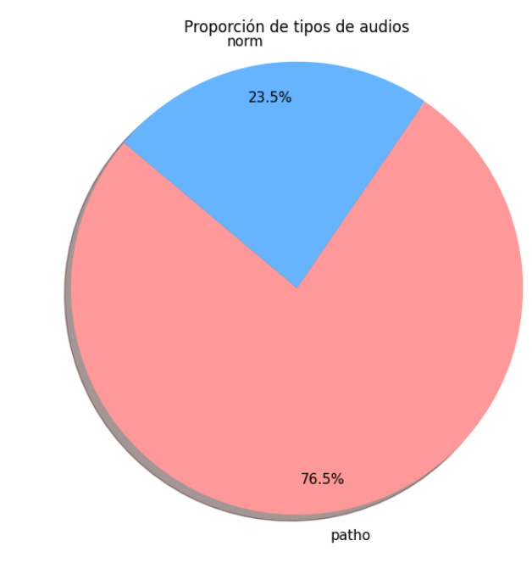


Conjunto de datos: proporción de las muestras

Slide 9
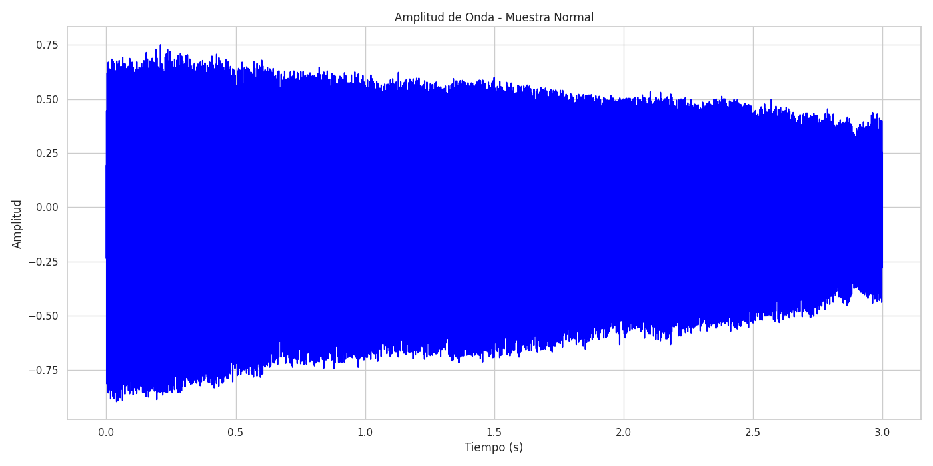
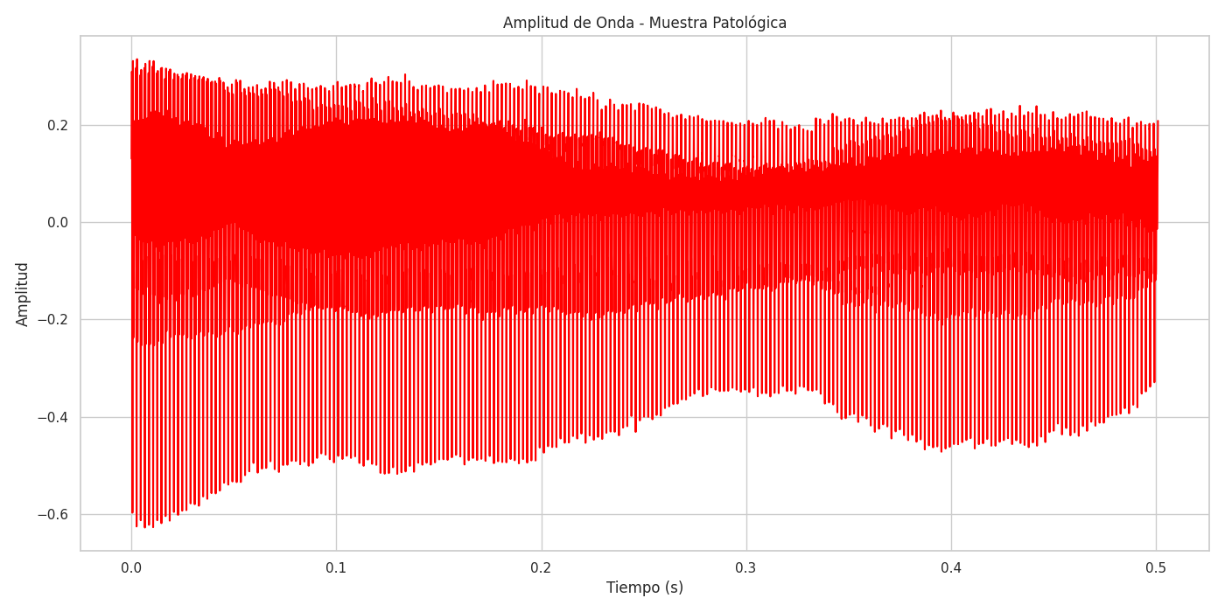

Conjunto de datos: técnicas clásicas
Voz Saludable
Voz Patológica

Slide 10
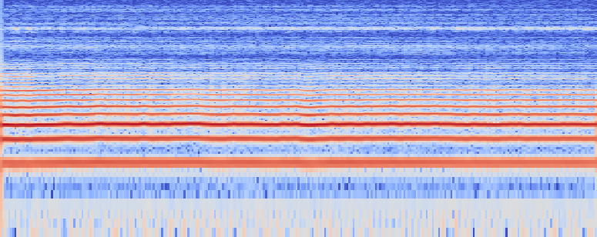
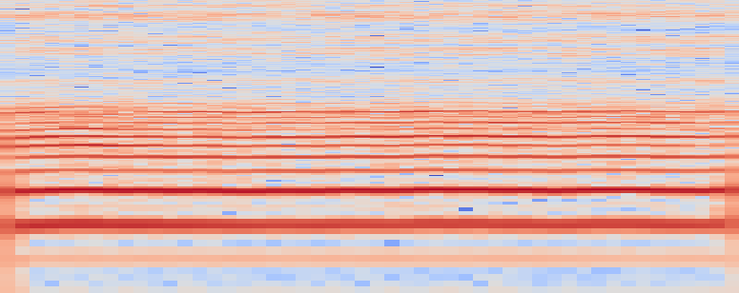

Conjunto de datos: técnicas aprendizaje profundo
Voz Saludable
Voz Patológica

Slide 11
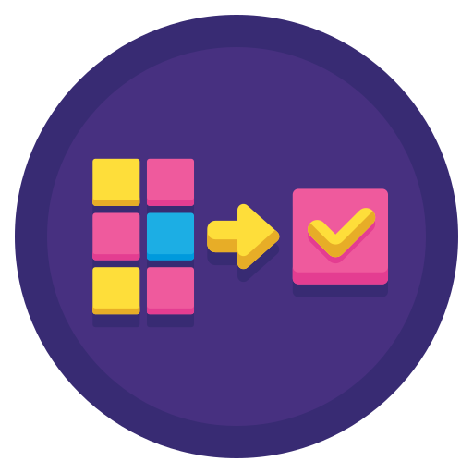
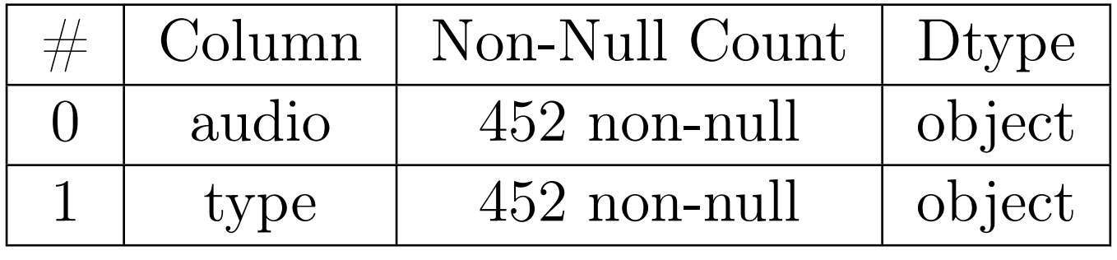
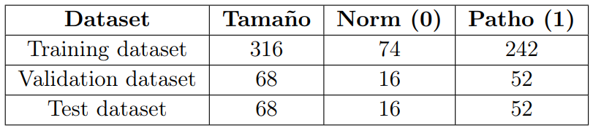
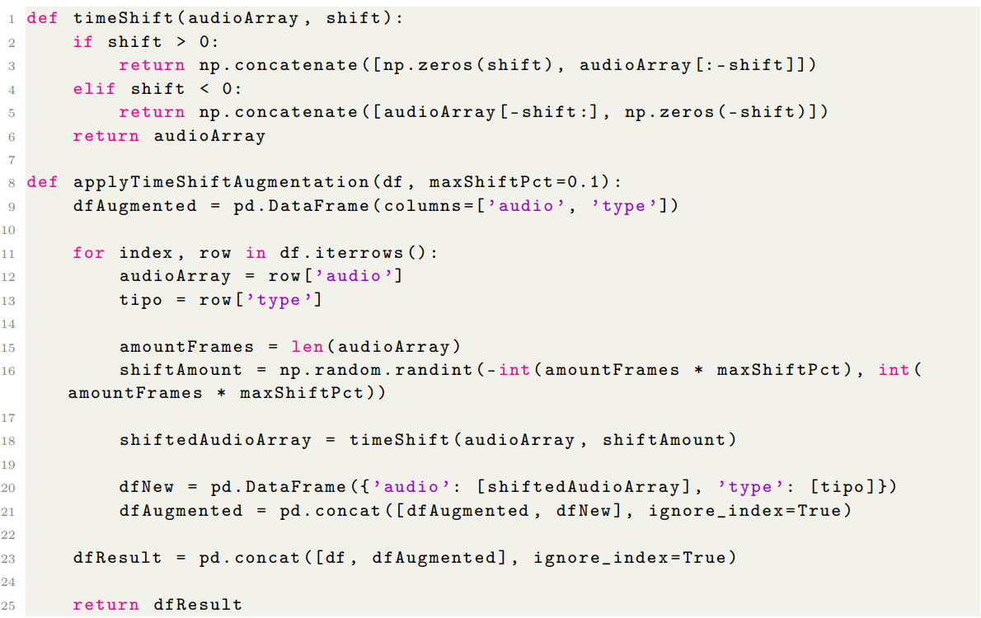

Aumento de datos y normalización

Slide 12


Desarrollo e implementación
Regresión logística
Árbol de decisión
Random Forest
KNN
Red neuronal convolucional (CNN)

Slide 13

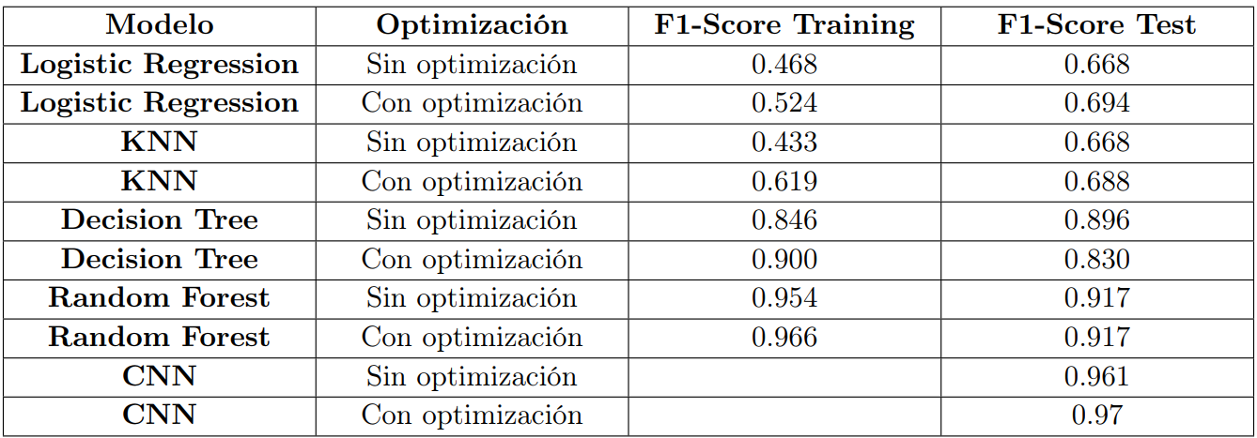
Resultados

Slide 14

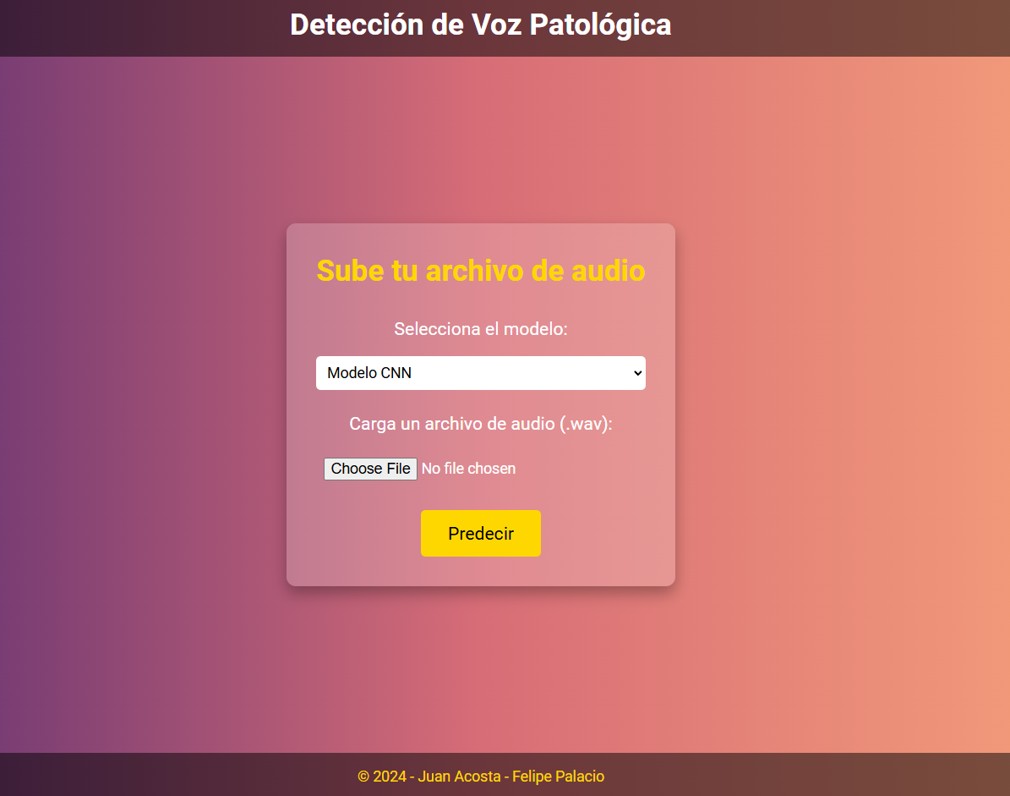
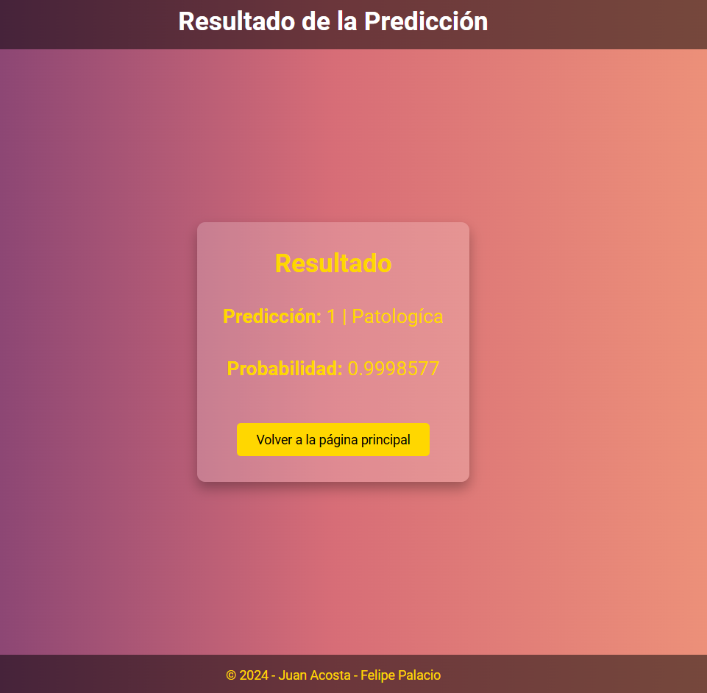
Despliegue

Slide 15


Conclusiones

Slide 16
